Slide 1
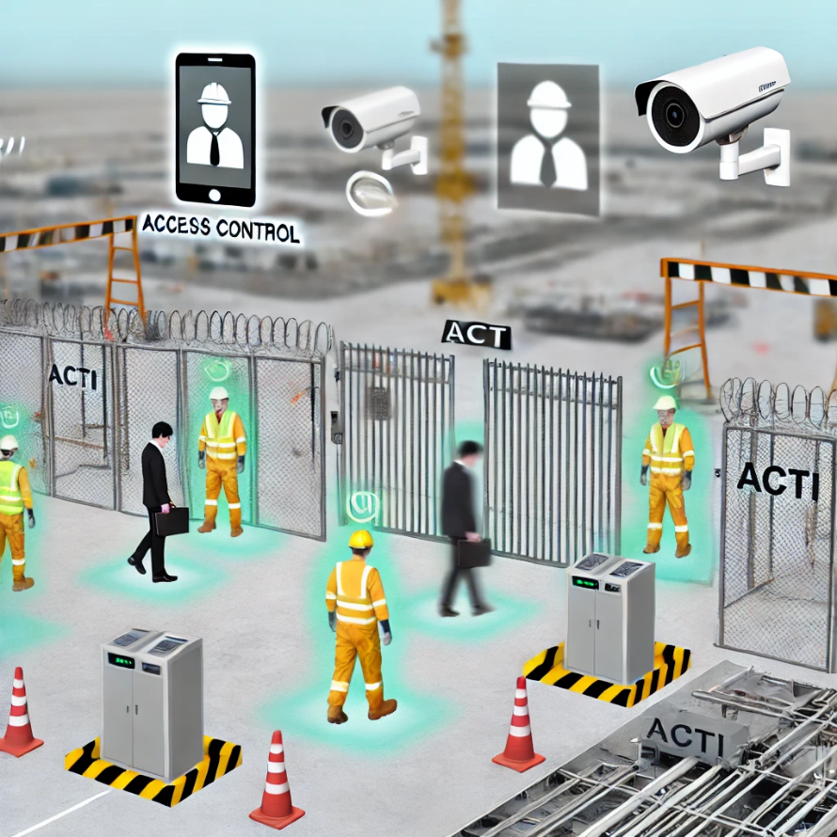
ACTi 工地管理解決方案
高效、安全、智能的工地管理

Slide 2
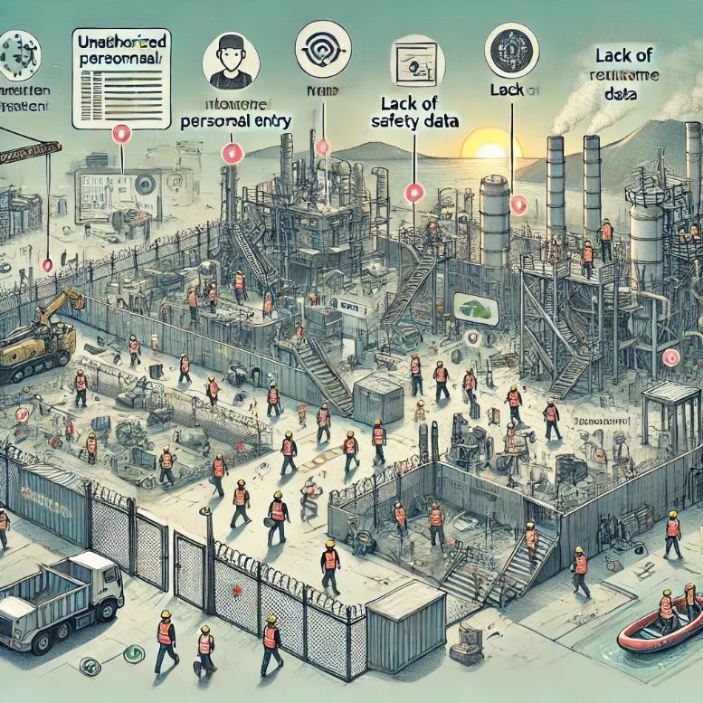
工地管理的痛點
未授權人員進入
  易造成安全漏洞
缺乏即時數據
  無法及時掌控工地人數
安全合規挑戰
  增加事故風險
門禁管理困難
  難以有效控制人員進出

Slide 3
ACTi的解決方案
提供全方位的解決方案，幫助工地實現即時監控和門禁管理。
多樣性
整合性
客製性
管理性
卡、
卡/臉、
卡/臉/溫度。
必要時可整合他牌門禁設備，省去汰換成本。
可整合人資系統；也可客製班表、輸出報表、設定門禁時間。
透過Web，讓同仁皆能在平台上使用功能。

Slide 4

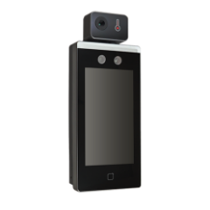
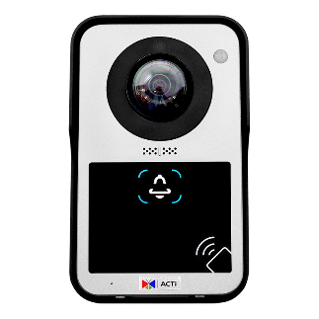
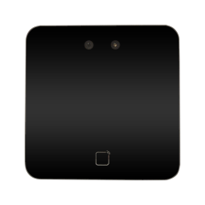
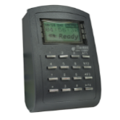
ACTi的解決方案
提供全方位的解決方案，幫助工地實現即時監控和門禁管理。
即時監控
門禁管理
訪客管理
多產品整合
門禁機

Slide 5







門禁考勤系統 ACSS – 架構
DI/DO
控制門鎖
回傳考勤
門禁設備
PoE Switch
門禁管理伺服器
卡
卡＋臉
臉
訪客使用
QR code
機器辨識，速度快
各部門可使用同個介面，
設定不同管理權限
門禁機採前端辨識，故當伺服器斷線時，仍可控制開關門；
而考勤資料將於恢復連線時，回推至伺服器。

Slide 6

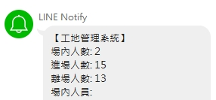
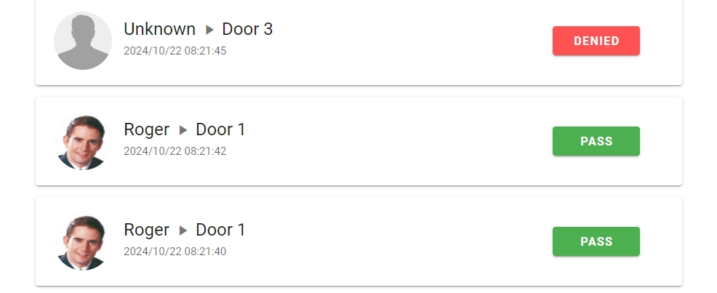
核心功能展示
人臉辨識
Line通知
自動化警報
進出實時追蹤

Slide 7
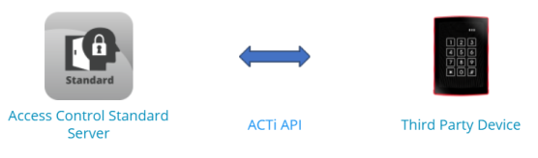
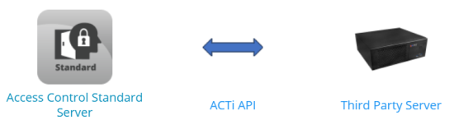
技術架構與整合
基於專案的伺服器到設備整合
基於專案的伺服器到伺服器整合
API文件
提供整合協助服務
人力資源伺服器整合
PSIM整合
透過Modbus整合的SCADA系統
ACTi 與第三方存取控制設備進行基於專案的整合
ACTi 與第三方伺服器進行基於專案的整合

Slide 8
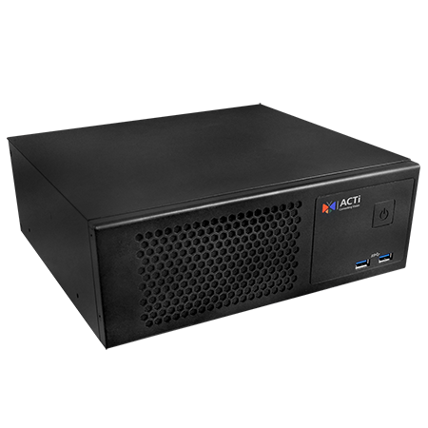
ACSS產品列表-門禁主機
ACS-100
可連接200組設備
即時事件監控及告警
智慧搜尋(人/時間/設備/門禁結果)
群組化的管理模式(人/卡機)
輸出考勤相關資料報告
可整合攝影機調閱影像紀錄

Slide 9
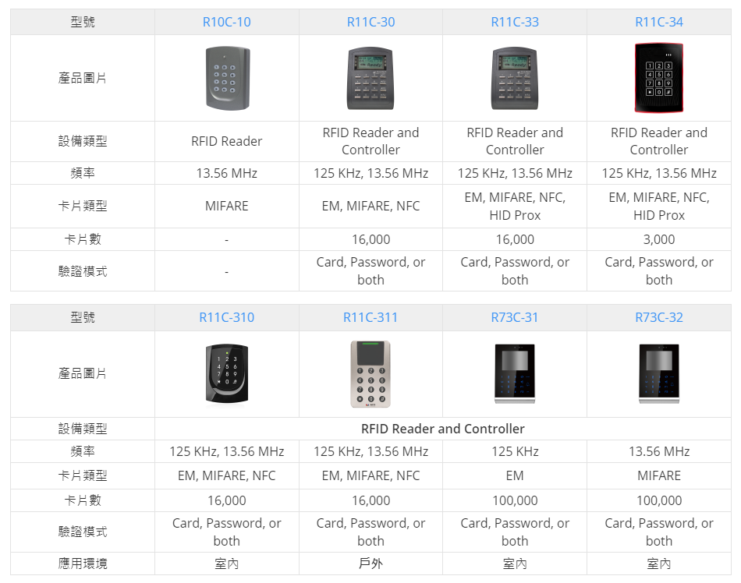
ACSS產品列表-RFID 卡機

Slide 10
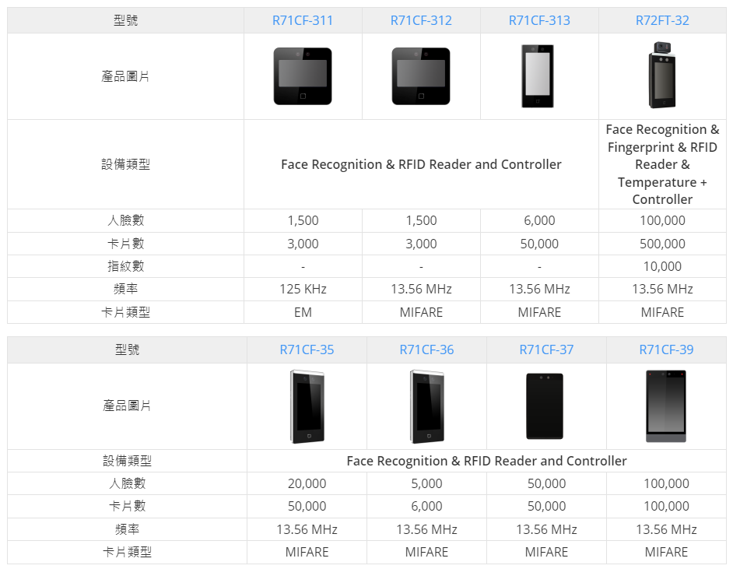
ACSS產品列表-人臉辨識機

Slide 11
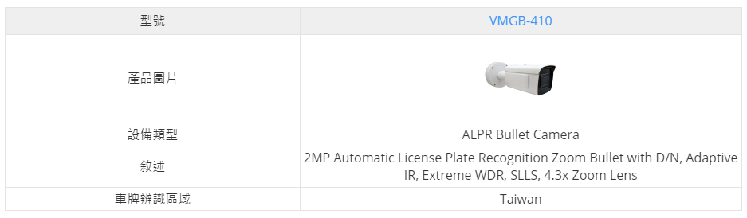
ACSS產品列表-車牌辨識機

Slide 12
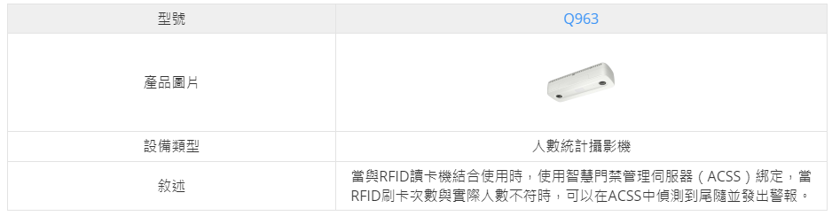
ACSS產品列表-尾隨偵測設備

Slide 13
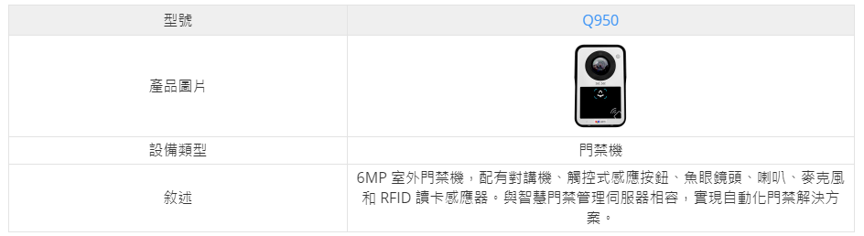
ACSS產品列表-對講設備

Slide 14
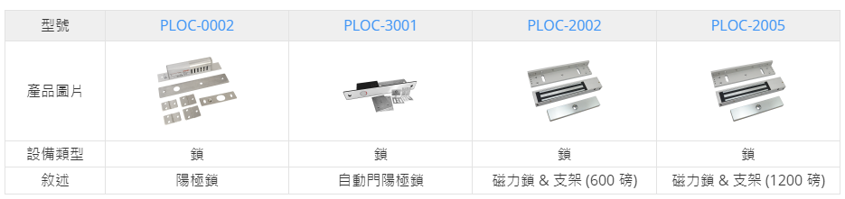
ACSS產品列表-門鎖

Slide 15

門禁系統介面
Access Control

Slide 16
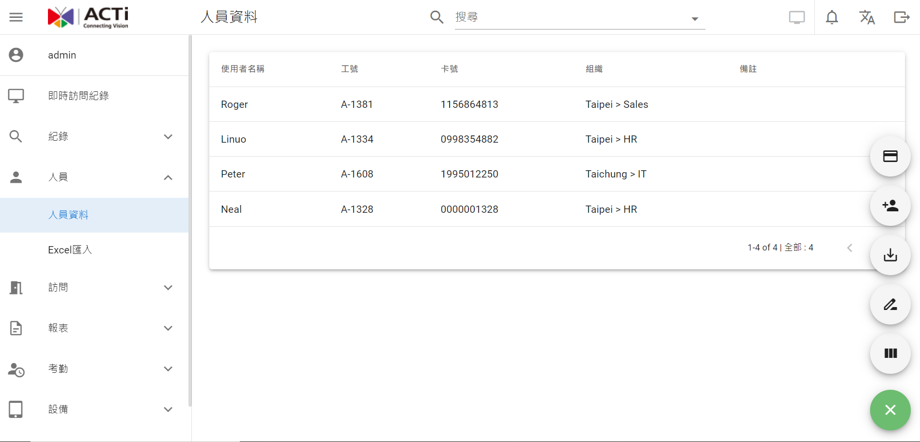
UI – 人員->員工資料功能表
解鎖卡片
新增使用者
匯出
批次編輯
顯示欄位
Demo site : acss.acti.com
( 帳號 : admin ; Password : 123456 )

Slide 17
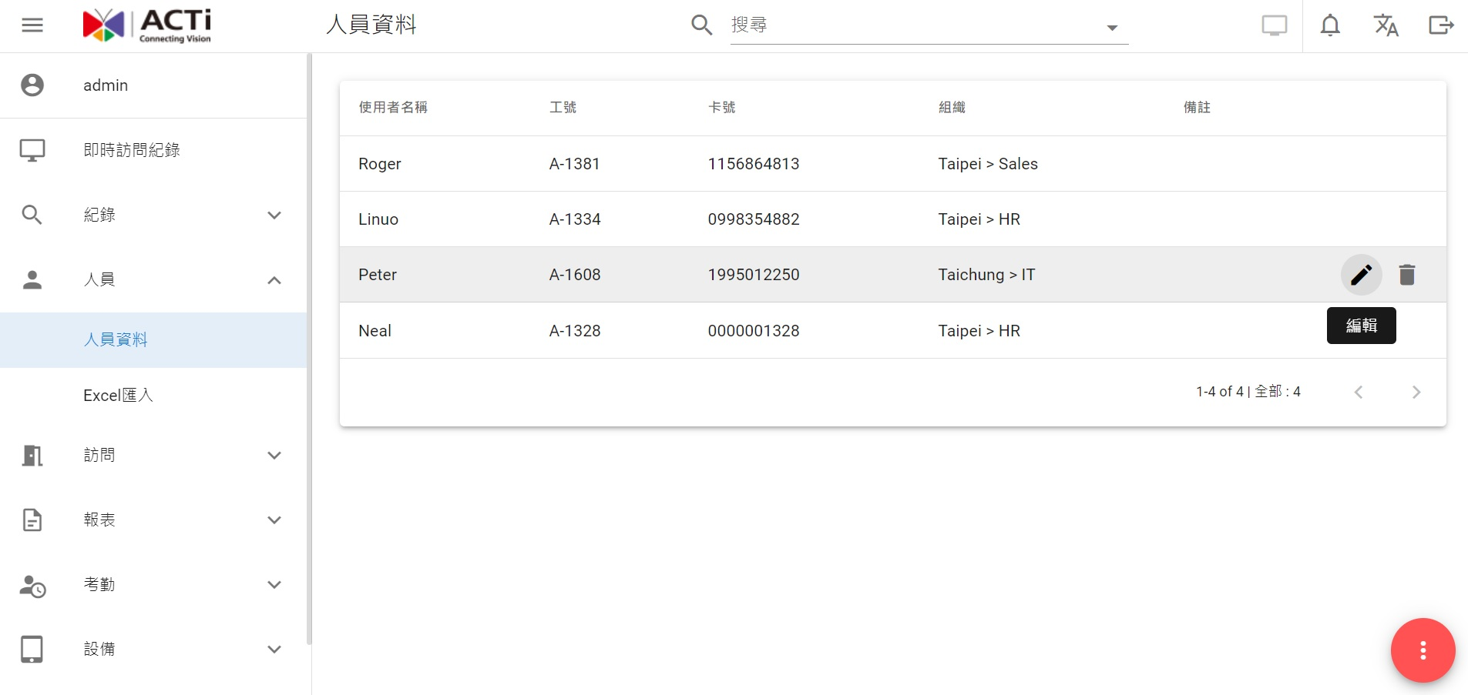
UI – 人員->員工資料編輯
Demo site : acss.acti.com
( 帳號 : admin ; Password : 123456 )

Slide 18
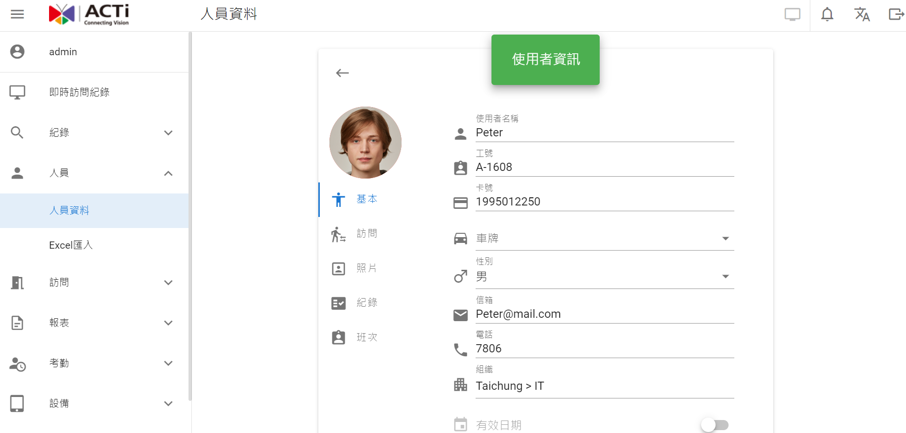
UI – 人員->員工資料編輯
Demo site : acss.acti.com
( 帳號 : admin ; Password : 123456 )

Slide 19
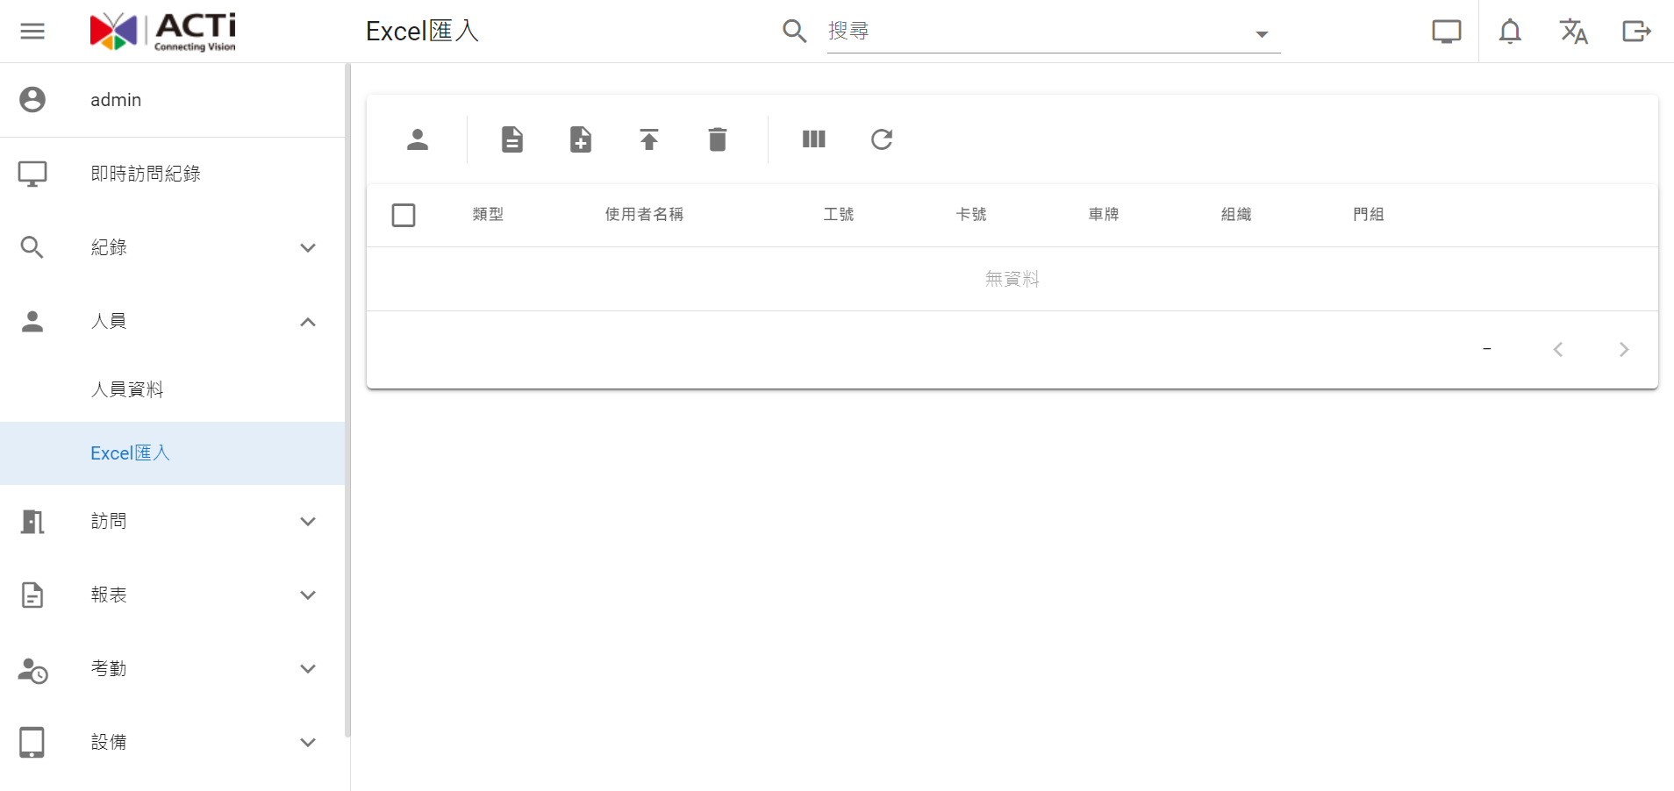
UI – 人員->Excel員工資料匯入
選擇使用者
下載範本
匯入Excel
上傳使用者
刪除
顯示欄位
重新整理
Demo site : acss.acti.com
( 帳號 : admin ; Password : 123456 )

Slide 20
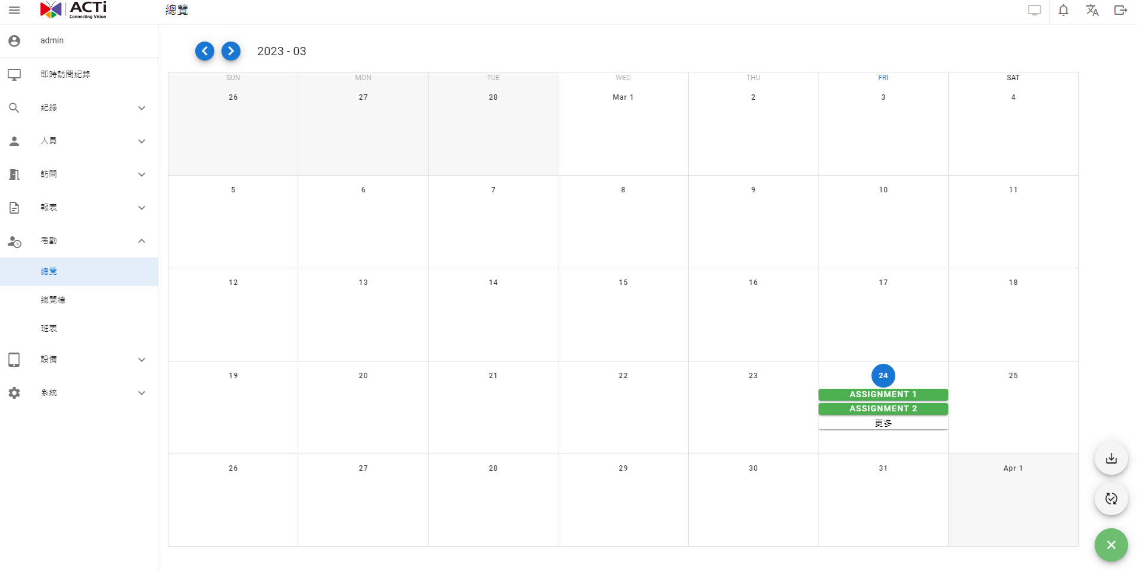
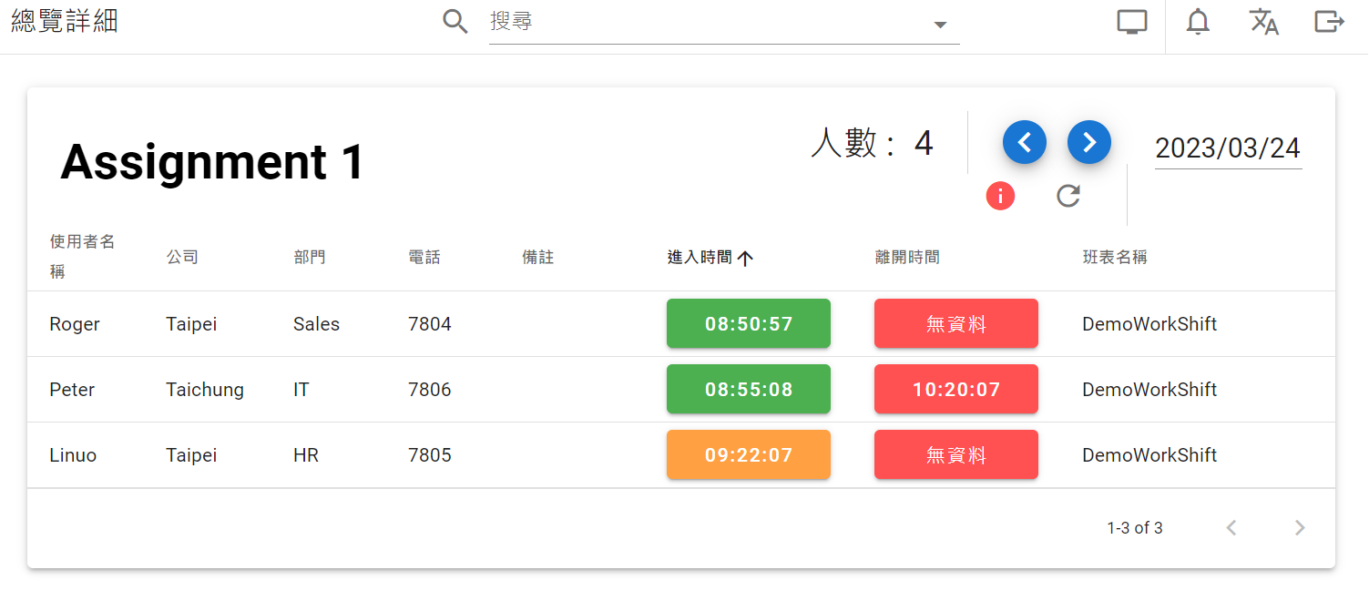
UI – 考勤-總覽
點擊
匯出
追朔數據
Demo site : acss.acti.com
( 帳號 : admin ; Password : 123456 )

Slide 21
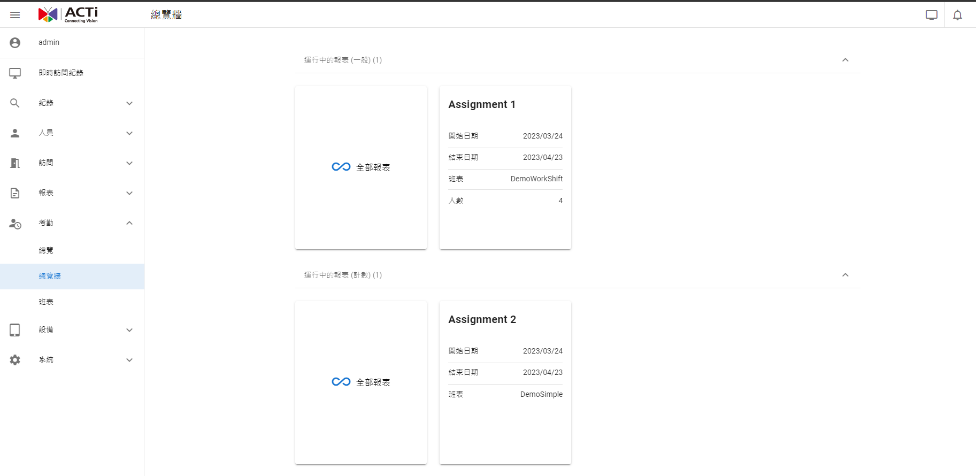
UI – 考勤-總覽牆
點選進入工地看板
Demo site : acss.acti.com
( 帳號 : admin ; Password : 123456 )

Slide 22
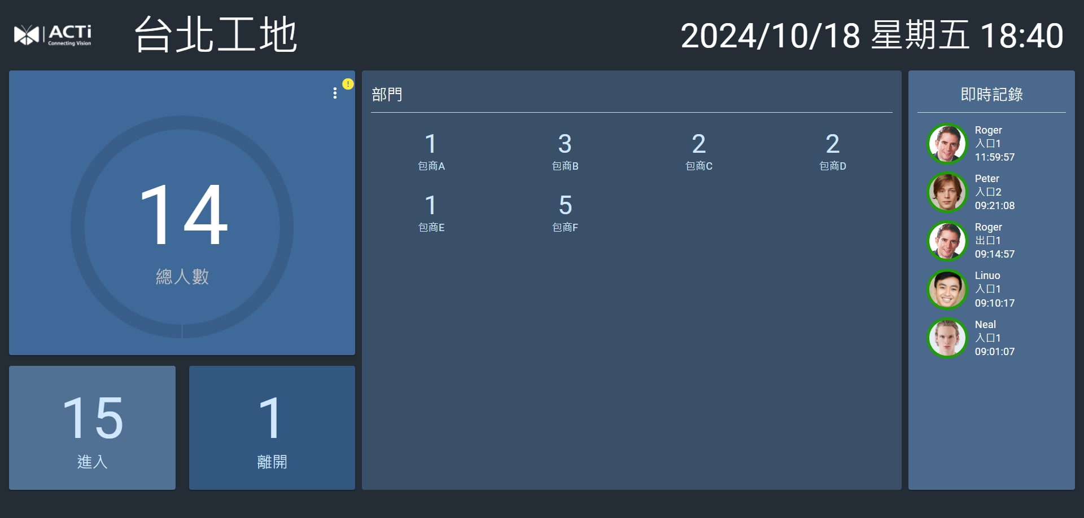
UI – 考勤-總覽牆
Demo site : acss.acti.com
( 帳號 : admin ; Password : 123456 )

Slide 23
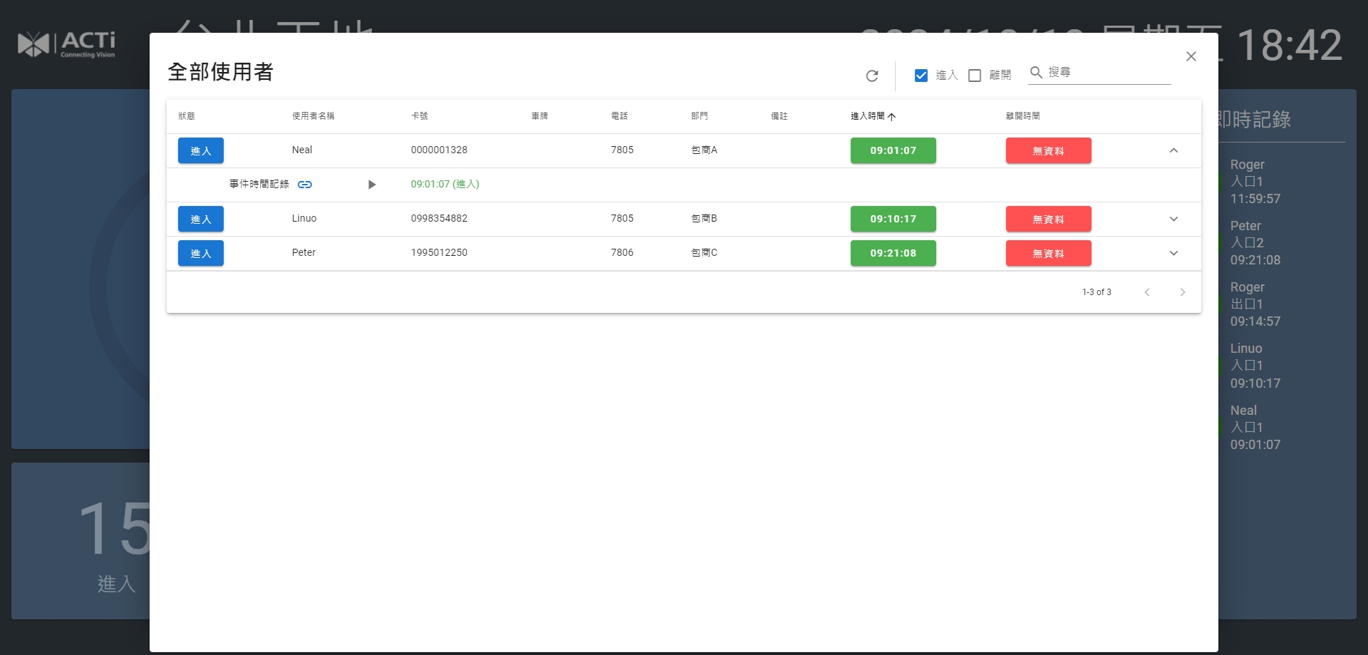
UI – 考勤-總覽牆
Demo site : acss.acti.com
( 帳號 : admin ; Password : 123456 )

Slide 24
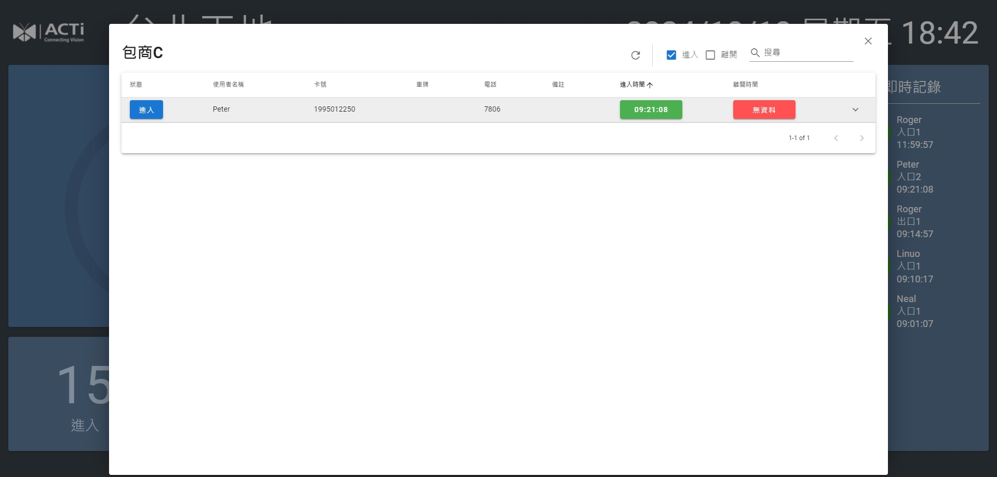
UI – 考勤-總覽牆
Demo site : acss.acti.com
( 帳號 : admin ; Password : 123456 )

Slide 25
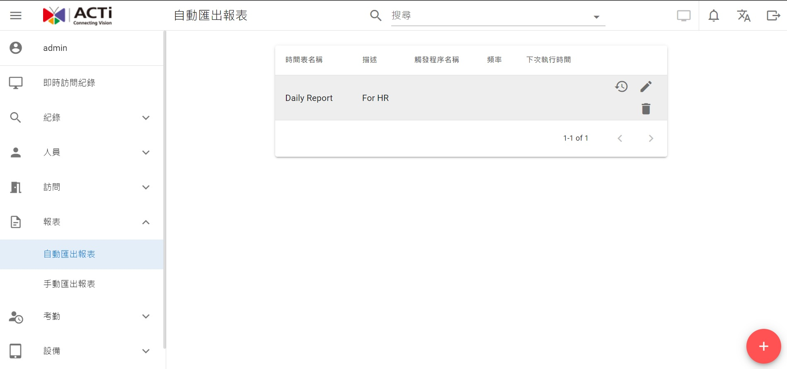
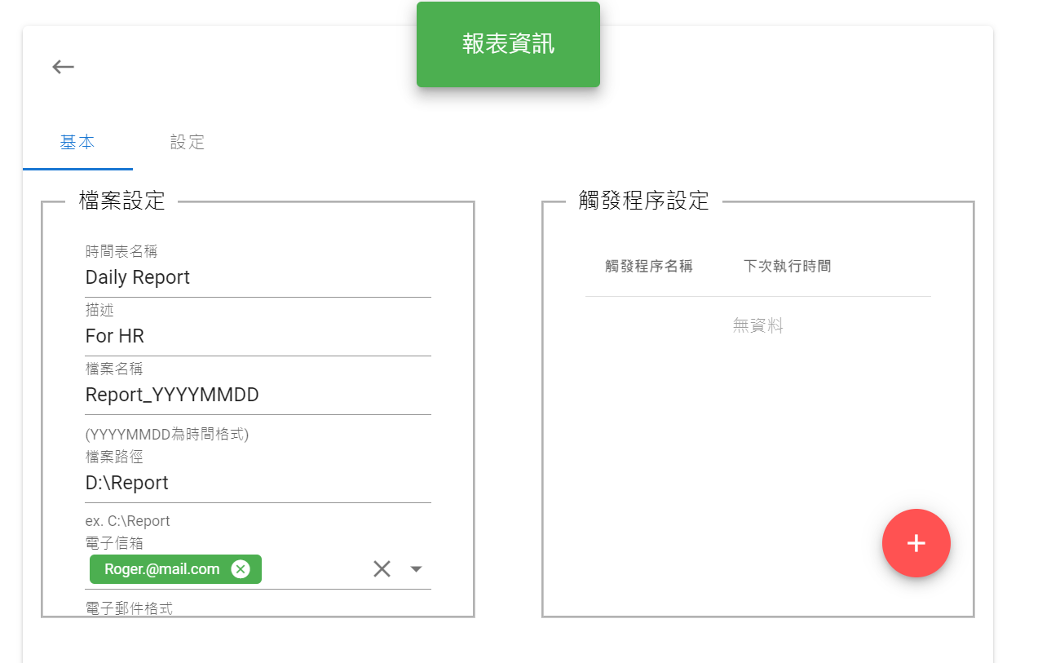
UI – 報表管理->自動匯出報表
歷史紀錄
刪除
編輯
新增時間表
Demo site : acss.acti.com
( 帳號 : admin ; Password : 123456 )

Slide 26
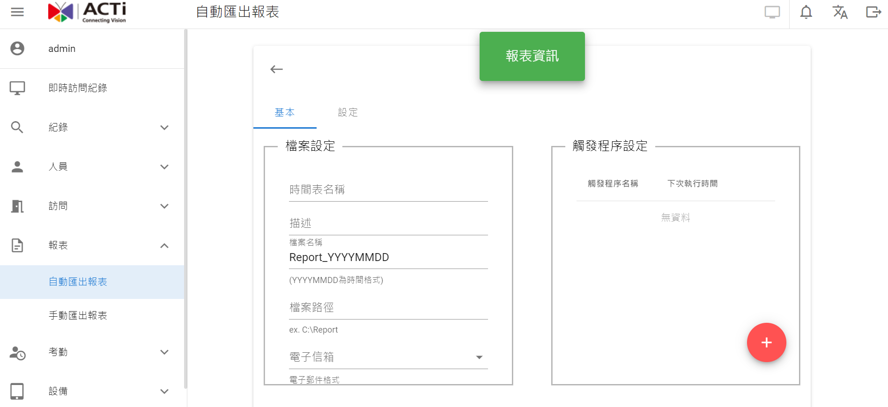
UI – 報表管理->自動匯出報表
Demo site : acss.acti.com
( 帳號 : admin ; Password : 123456 )

Slide 27
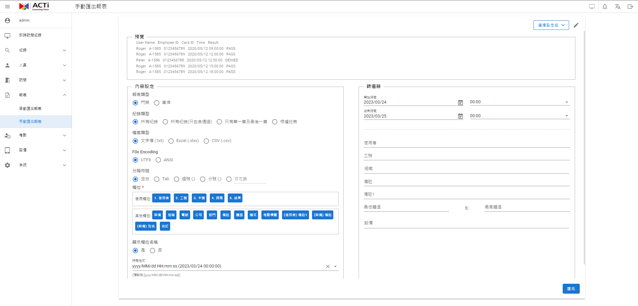
UI – 報表管理->自動匯出報表
編輯設定組
Demo site : acss.acti.com
( 帳號 : admin ; Password : 123456 )

Slide 28
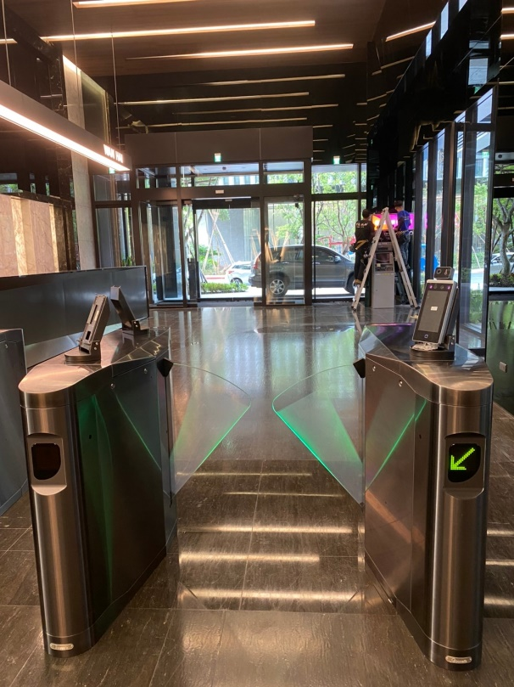
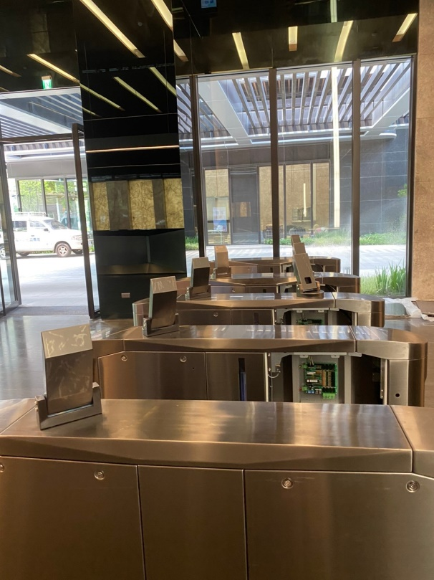
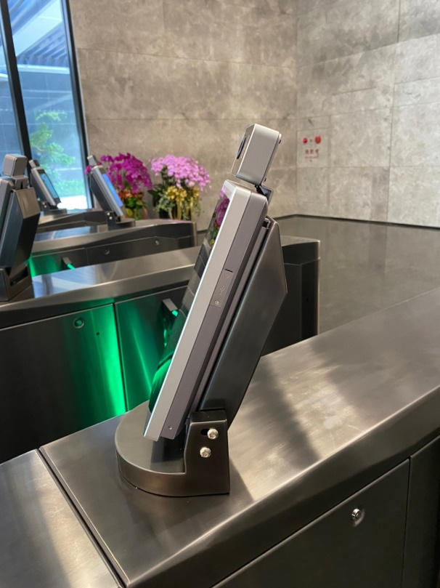
案例分享與應用實例—通關機整合
提供成功案例及實際應用場景

Slide 29

購買地點
經授權經銷商購買https://www.acti.com/Corporate/WhereToBuy
直接向ACTi購買
E-Mail: sales@acti.com
台灣及其他地區: +886-2-2656-2588美國: +1-866-410-2284 (免費電話)

Slide 30
支援與服務
技術支援
-線上客戶支援平台- https://www.acti.com/chd
-電話支援
台灣及其他地區: +886-2-2656-5200
        美國: +1-866-410-2284 (免費電話)
RMA 服務
- 保固
- 維修服務
培訓
- Self-learning

Slide 31


